Slide 1
The Hessian Penalty: A Weak Prior for Unsupervised Disentanglement
Marin Nikita 171

Slide 2


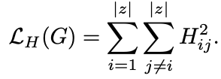
Метод. Формулировка
G - функция, возвращающая скаляр
z - входной вектор
H - Гессиан функции G по входу z.
L_H - Штраф Гессиана.

Slide 3

Метод. Обобщение
H_i - Гессиан функции G по i-ой координате выходного вектора x.
H - множество Гессианов G для каждого элемента x_i.

Slide 4


Метод на практике
v - вектор Радемахера (каждая компонента +-1)
На практике для подсчета несмещенной выборочной дисперсии берут небольшое количество векторов v.
Для ускорения подсчетов используется аппроксимация второй производной по направлению с параметром e=0.1.

Slide 5

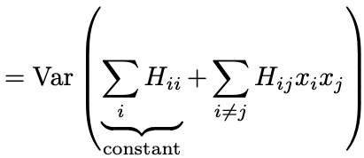
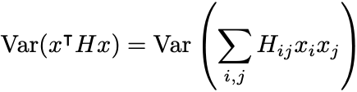
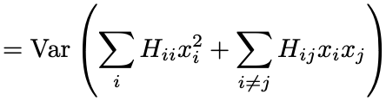
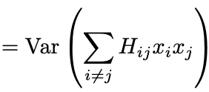
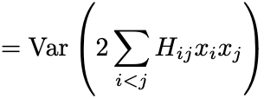
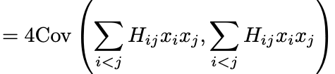




Теорема

Slide 6


Использование в GANs

Slide 7
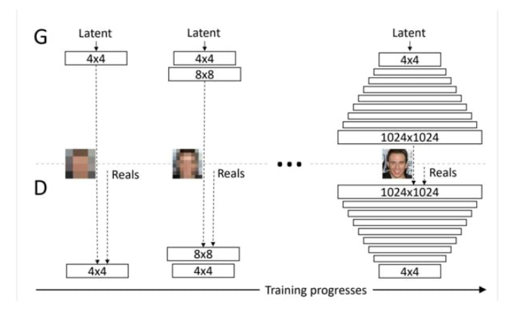
Эксперименты. ProGAN (Progressive growing)
Обучение проходит следующим образом, на каждом временном шаге добавляется один слой генератора и один слой дискриминатора.
Во время одного временного шага идет обучение до почти сходимости.
! В наших примерах |z| = 12, а размер сгенерированного изображения 128 * 128.

Slide 8
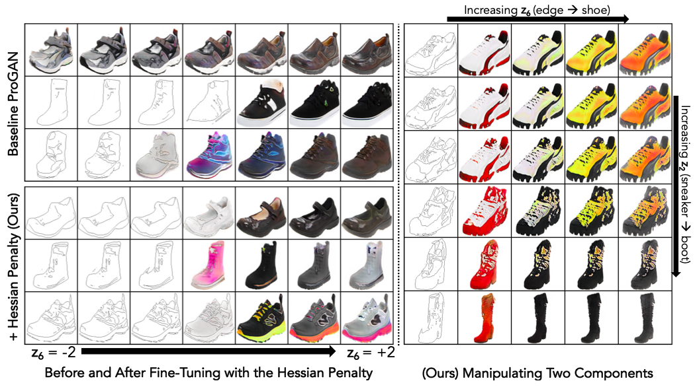
Эксперименты. ProGAN. Edge2shoes
Сгенерировали три вектора z из нормального распределения (вектор = строка),
Сверху слева fine-tune без HP, снизу слева fine-tune с HP.
Справа fine-tune с HP, манипуляция сразу по двум координатам z.

Slide 9
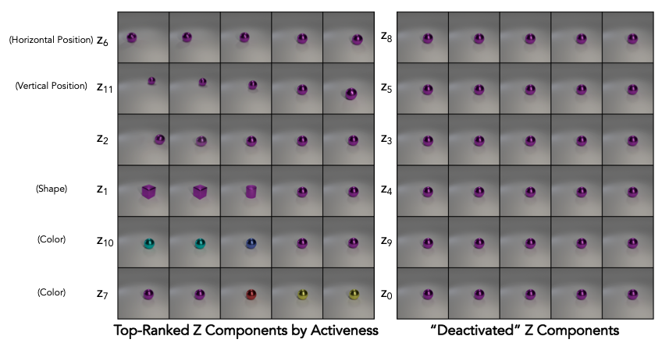
Эксперименты. ProGAN. CLEVR-Simple
Датасет содержит один элемент на изображении, у него есть следующие свойства : цвет, форма, расположение верт. и гор.
Fine-tune с HP, получилось распутать пространство довольно наглядно.

Slide 10
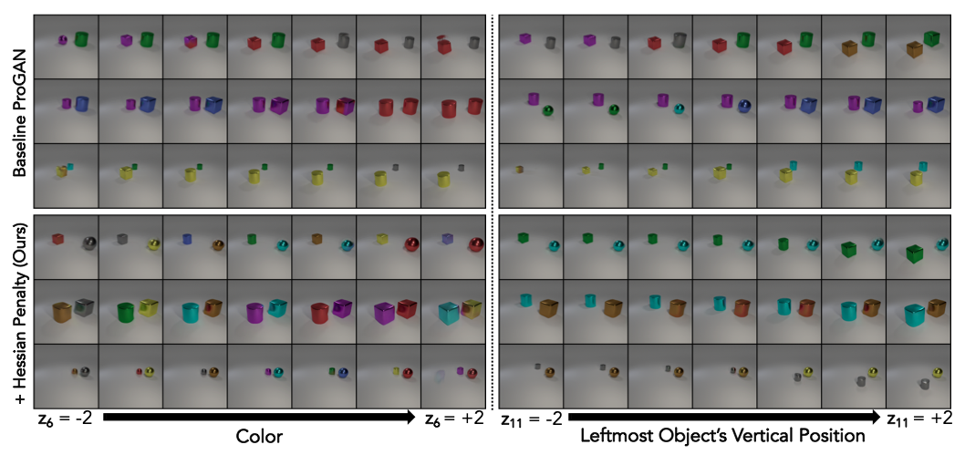
Эксперименты. ProGAN. CLEVR-Complex

Slide 11
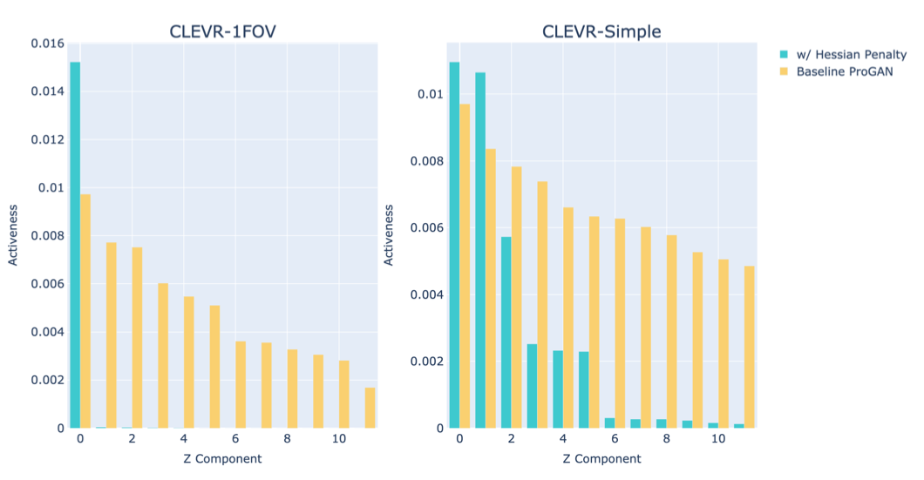
Эксперименты. Активность компонент.
Активность компоненты z_i вычисляется как средняя дисперсия G(z) при изменении z_i и при условии что остальные z_j остаются неизменными.
На рисунке можно наблюдать сжатие латентного пространства.

Slide 12

Количественная оценка распутывания. Метрики
𝛼 - параметр интерполяции. slerp() - сферическая интерполяция. d() - некоторая метрика.
𝜇 - вектор признаковых средних исходного изображения, 𝜇_𝑤 - вектор признаковых средних сгенерированного изображения. Σ - матрица ковариации исходного изображения, Σ_𝑤 - матрица ковариации сгенерированного изображения.

Slide 13
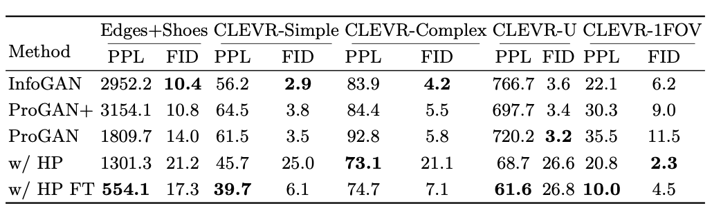
Количественная оценка распутывания.

Slide 14

Обучение направлений в BigGAN.
𝜂 ∈ U[-5;5]
На каждом forward шаге следим за тем, чтобы A была ортогональна с помощью ортогонализации Грама-Шмидта

Slide 15
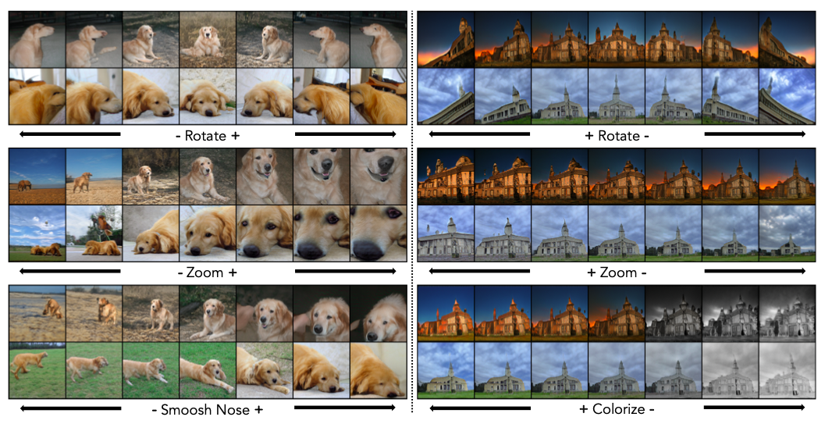
Результаты обучения направлений
Notes:
Довольно забавно, что при разной инициализации, важные направления типо вращения появлялись в первых столбцах A

Slide 16
Вопросы
Как авторы предложили расширить применение штрафа Гессиана на функции, которые возвращают вектор? Как вычисляется штраф на практике (Напишите эффективную формулу через аппроксимацию) ?
Как авторы решили находить матрицу A для поиска направлений в задаче BigGAN (напишите формулу) ? Какими свойствами обладает эта матрица?
В чем суть распутывания латентного пространства с помощью штрафа Гессиана? Приведите наглядный пример распутывания на задачах edges2shoes и любого из датасетов CLEVR.

Slide 17
Источники
https://arxiv.org/pdf/2008.10599.pdf
https://arxiv.org/pdf/1710.10196.pdf
https://machinelearningmastery.com/how-to-implement-the-frechet-inception-distance-fid-from-scratch/

